Slide 1
4. lekcija.
Elektromagnētiskās svārstības un viļņi
Plāns
Elektromagnētiskās svārstības.
6.1. Elektriskās strāvas ķēdes.
6.2. Harmoniskas elektromagnētiskās svārstības. Tomsona formula.
6.2.1. Spriegumi un strāvas stiprums ķēdē.
6.2.2. Strāvas ķēdes enerģija.
6.3. Rimstošas elektromagnētiskās svārstības.
6.4. Uzspiestas elektromagnētiskās svārstības.
Elektromagnētiskie viļņi.
7.1. Plakans elektromagnētiskais vilnis un tā īpašības.
7.2. Elektromagnētisko viļņu enerģija.
Elektromagnētisko viļņu skala.
Zemes elektriskais un magnētiskais lauks.

Slide 2
6. Elektromagnētiskās svārstības
Elektromagnētiskās svārstības ir savstarpēji saistītu elektriskā (E) un magnētiskā lauka (H) intensitāšu periodiska maiņa laikā un telpā.
Elektromagnētiskie viļņi – elektromagnētisko svārstību izplatīšanās telpā.
Laikā mainās magnētiskā lauka indukcija (intensitāte) B (H) un elektriskā lauka intensitāte E

Slide 3
6.1. Elektriskās strāvas ķēde un tās sastāvdaļas
Noslēgtu elektrisko ķēdi veido sekojoši galvenie elementi:
omiskā pretestība (R);
kapacitāte (C);
induktivitāte (L),
elektrodzinējspēks (ε).
R
Kirhofa likums:
ΣU_{i} = Σ ε_{i}
U_{R} + U_{C} + U_{L} = ε
q+
C
L
q-
ε

Slide 4
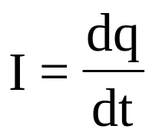
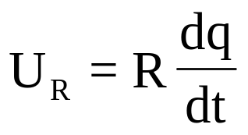

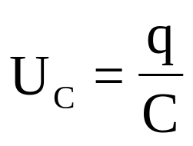
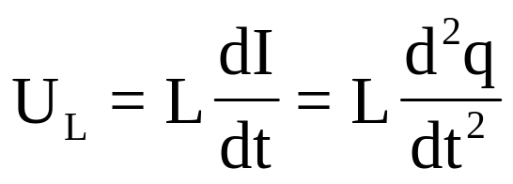
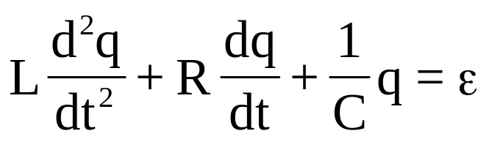
Pilnas elektriskās strāvas ķēdes diferenciālvienādojums
U_{R} = I·R;
q – elektriskais lādiņš
U_{R} + U_{C} = U_{L} = ε
Diferenciālvienādojums:
Mainīgais lielums - q
Atrisinājums:
q = f(t)

Slide 5
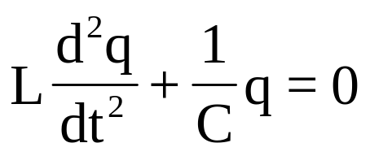
6.2. Harmoniskas elektromagnētiskas svārstības
Harmoniskas svārstības realizējas strāvas ķēdē, kas satur kondensatoru C un induktivitāti L.
Svārstību procesa vienādojums:
q+
U_{C} + U_{L} = 0
C
L
Diferenciālvienādojums:
q-
Atrisinājums: q = q_{m}·cos(ω₀·t + φ₀)

Slide 6
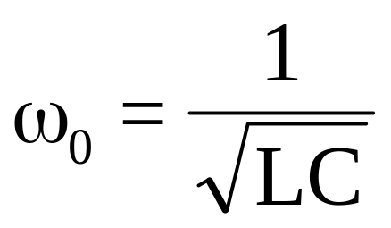
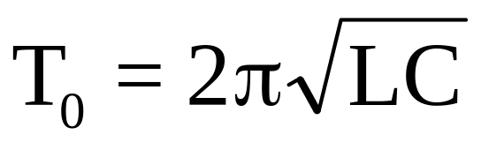
Turpinājums
q = q_{m}·cos(ω₀·t + φ₀)
q_{m} – maksimālais lādiņš uz kondensatora platēm;
ω₀ – svārstību leņķiskā (cikliskā) frekvence;
φ₀ – svārstību sākuma fāze;
(ω₀t + φ₀) – svārstību fāze;
T₀ – kontūra svārstību periods.
Tomsona formula:

Slide 7
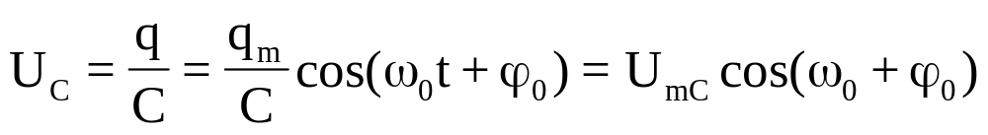
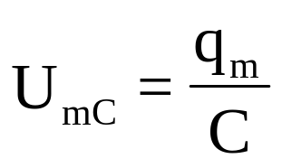
6.2.1. Spriegums strāvas ķēdē
U_{L} = -U_{C} jo
U_{L} + U_{C} = 0
U_{L} = - U_{mC}cos(ω₀t + φ₀)
Spriegumi U_{L} un U_{C} svārstās pretējās fāzēs

Slide 8

6.2.1. Strāvas stiprums strāvas ķēdē
un q = q_{m}cos(ω₀t + φ₀)
I = - q_{m}ω₀sin(ω₀t + φ₀) = -I_{m}sin(ω₀t+φ₀)
I = I_{m}cos(ω₀t + φ₀ + ½π)
I_{m} = q_{m}ω₀
Strāvas I fāze ir nobīdīta par ½ π jeb ¼ T attiecībā
pret abu spriegumu U_{C} un U_{L} svārstību fāzēm.

Slide 9
Spriegumu un strāvas stiprumu grafiskais attēlojums

Slide 10
6.2.2. Strāvas ķēdes enerģija
W = W_{C} + W_{L} = ½CU_{mc}² = ½LI_{m}²

Slide 11
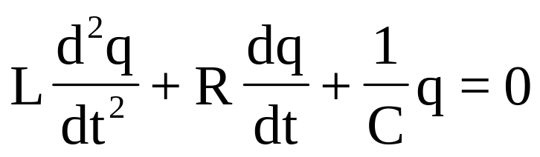
6.3. Rimstošas elektromagnētiskās svārstības
Rimstošas svārstības realizējas strāvas ķēdē, kas satur kondensatoru C, induktivitāti L un omisko pretestību R.
Uz R izdalās siltums Q un rada enerģijas zudumus un
svārstību rimšanu.
R
Svārstību procesa vienādojums:
q+
U_{C} + U_{L} + U_{R} = 0
C
L
Diferenciālvienādojums:
q-
Atrisinājums: q = q_{m} e^{-δt}·cos(ω₀·t + φ₀)

Slide 12
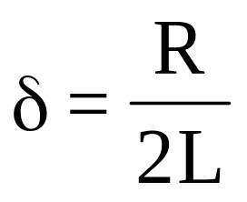
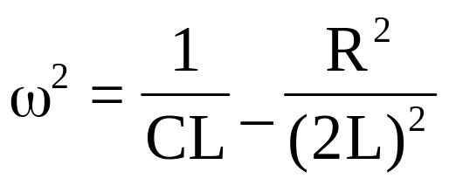
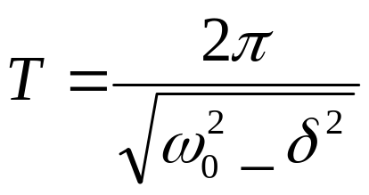
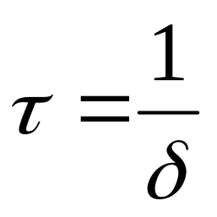
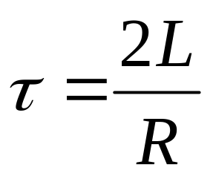
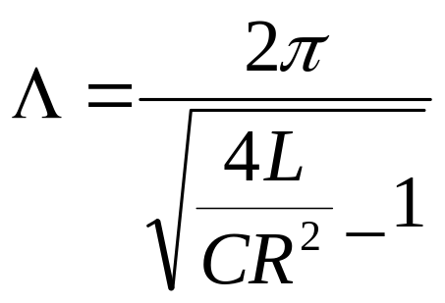
Turpinājums
δ – rimšanas koeficients;
τ – relaksācijas laiks;
Λ – rimšanas logaritmiskais dekrements
Λ = δ·T

Slide 13
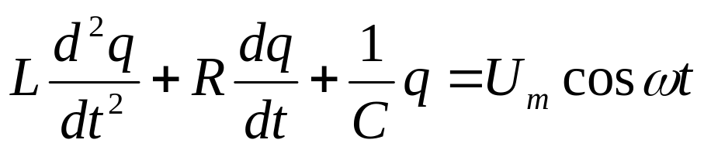
6.4. Uzspiestas elektromagnētiskas svārstības
Uzspiestas svārstības realizējas strāvas ķēdē, kas satur kondensatoru C, induktivitāti L, omisko pretestību R un harmoniski mainīgu elektrodzinējspēku ε.
R
ε = U_{m} cos ωt
Svārstību procesa vienādojums:
q+
U_{C} + U_{L} + U_{R} = U_{m} cos ωt
C
L
Diferenciālvienādojums:
q-
ε
Atrisinājums: q = q_{m}·cos(ω·t + φ₀)

Slide 14
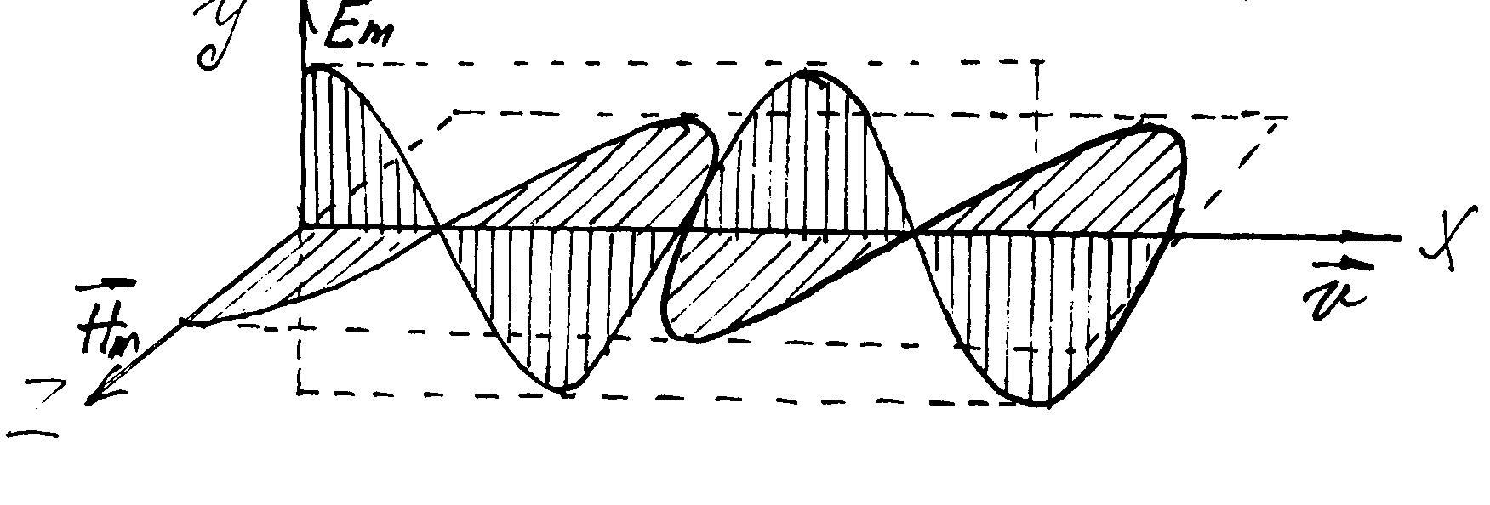
7. Elektromagnētiskie viļņi
Elektromagnētiskie viļņi ir periodiski mainīga EM lauka izplatīšanās telpā.
Svārstās elektriskā un magnētiskā lauka intensitātes E un H.
Plakans EM vilnis
Y
E
Z
H
X
Īpašības:
EM viļņi ir šķērsviļņi;
lielumi H, E un v ir vērsti savstarpēji perpendikulāri;

Slide 15
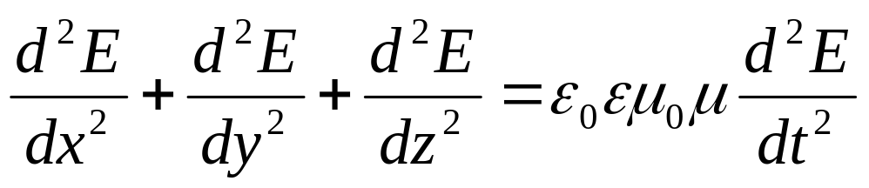
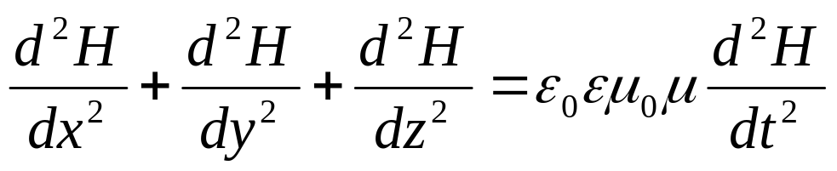
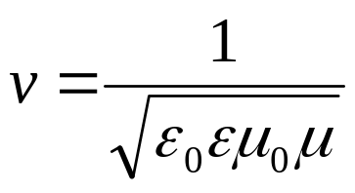
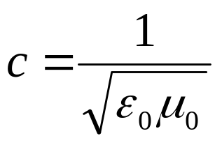
7.1. Elektromagnētisko viļņu vienādojums
Mainīgais elektriskais lauks ir tieši saistīts ar mainīgo magnētisko lauku. Tie viens bez otra nepastāv.
EM viļņu vienādojumus un to analīzi iegūst no Maksvela vienādojumiem.
EM viļņu izplatīšanās ātrums:
Vakuumā gaismas izplatīšanās ātrums c = 3·10⁸ m/s

Slide 16
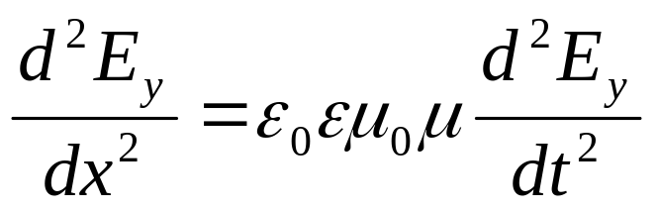
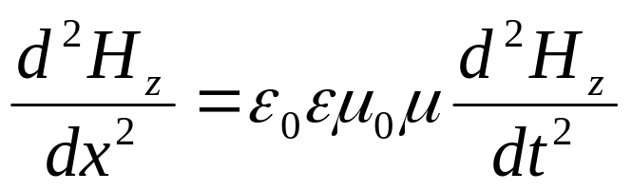
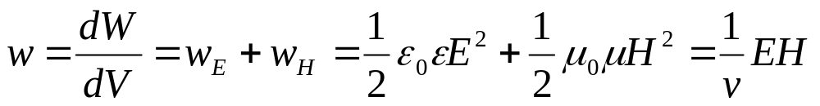
7.2. Plakans EM vilnis un tā enerģija
Plakans EM vilnis izplatās vienā telpas virzienā (piemēram pa X asi). Tad E lauks ir vērsts pa Y asi, bet H lauks pa Z asi.
Viļņu vienādojumi un to atrisinājumi ir sekojoši:
E = E_{m}cos(ωt – kx + φ₀)
H = H_{m}cos(ωt – kx + φ₀)
k – viļņu skaitlis
EM viļņi pārnes telpā EL lauka enerģiju W.
w – enerģijas blīvums.

Slide 17
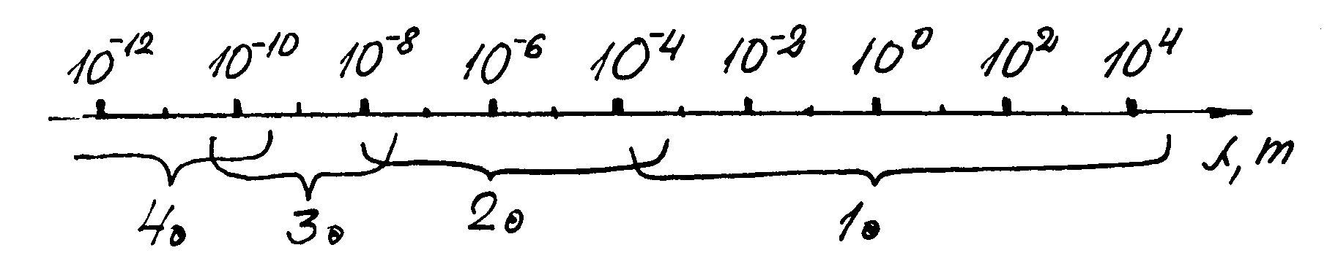
8. Elektromagnētisko viļņu skala.
Klasificē pēc viļņu garumiem λ. Visi zināmie EM viļņi atrodas robežās: 10⁻¹² m < λ < 10⁴ m
λ, m
apgabals – radioviļņi. Rada strāvas kontūri.
apgabals – gaisma. Starojuma avoti ir vielas atomu un
molekulu elektronu sistēmas.
3. apgabals – rentgenstari. Starojuma avoti – tie paši.
4. apgabals – γ stari. Rada atomu kodoli un
elementārdaļiņas.

Slide 18
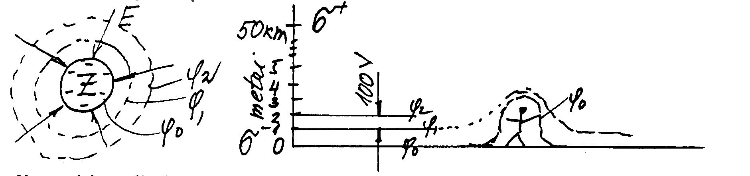
8. Zemes elektromagnētiskais lauks
Zemi var uzskatīt par vadītāja lodi, kas rotē ap savu asi. Zeme ir uzlādēta ar q⁻ lādiņu. Elektrostatiskā lauka iedarbība beidzas 50 km augstumā. Ap Zemi veidojas ekvipotenciālās virsmas: 1 vertikālam metram atbilst 100V potenciālu starpība.
Atmosfēras strāvas blīvums: 10⁻¹² A/m², I = 1800 A, N = 700 MW. Šāda strāva Zemes lādiņu iznīcinātu 30 min. laikā, bet tas nenotiek. Negaisu darbība.
Magnētisko lauku rada šķidrās magmas kustība Zemei rotējot.
σ+
σ-

Slide 19
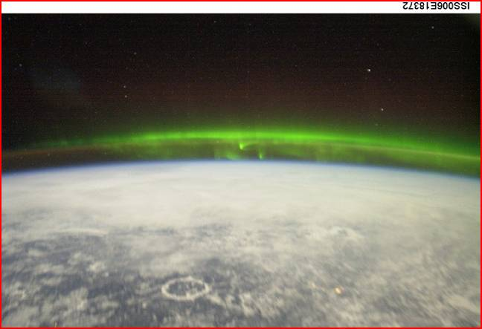
Zemes elektriskais lauks
Zeme ir elekrizēts ķermenis, kas atrodas lādētu daļiņu plazmā.
Elektriskās parādības ir saistītas vulkānu darbību un zemestrīcēm. Vulkānu darbību pavada zibeņi. (Meksikas Parikutina vulkāna izvirdums)
Zemi un jonosfēru var uzskatīt par 2 el. uzlādētām plāksnēm, starp kurām rodas elektriskais lauks.

Slide 20
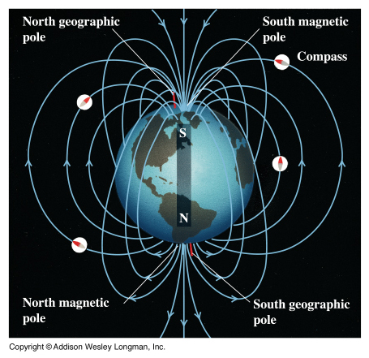
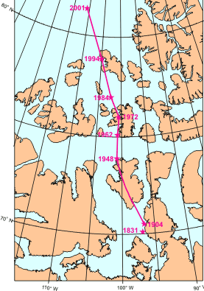
Zemes magnētiskais lauks
Ap Zemi eksistē spēcīgs magnētiskais lauks. 90% no tā sastāda Zemes iekšējais magnētiskais lauks
Zeme uzvedas kā spēcīgs pastā-
vīgais magnēts. Tā poli atrodas
tuvu ģeogrāfiskiem poliem (11,3⁰)
un pārbīdās laikā.
Kanāda (1831.-2001.gg)

Slide 21
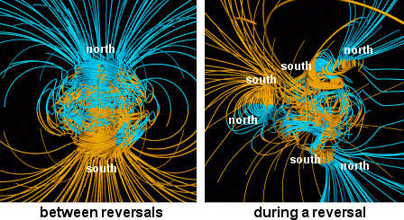
Zemes magnētiskā lauka polu maiņa
Periodiski notiek Zemes magnētiskā lauka polu maiņa
Iepriekšējā polu maiņa pirms ~780 000 gadiem. Intervāli ir no
10 000 līdz daudziem miljoniem gadu ar vidējo laiku ~250 000 g.
Ziņas iegūst no vulkānu izvirdumiem okeānu dzīlēs (71 milj.g.laikā 171 maiņas)

Slide 22
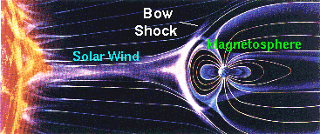
Zemes magnētiskā lauka spēka līnijas
Zemes magnētiskā lauka spēka līnijas deformē Saule un tās “vējš”
Saules vējš – jonizēu gāzu plūsma ar ātrumu 400 km/s. Zemi no šīm elektriskām
daļiņām sargā magnētiskais lauks (Lorenca spēki). Veidojas Zemes magnetosfēra.
Dienas pusē tā ir ~10 R_{Z}, nakts pusē - ~100 R_{Z}.
Magnetosfērai cauri izkļuvušo lādēto daļiņu plūsma veido vēju el. strāvu, kas plūst
uz Zemi un arī rada savu magnētisko lauku – 10% no summārā Zemes magn. lauka.
Uz Zemes virsmas tās magnētiskā lauka lielums svārstās no 0,3 līdz 0,6 Gausiem

Slide 23
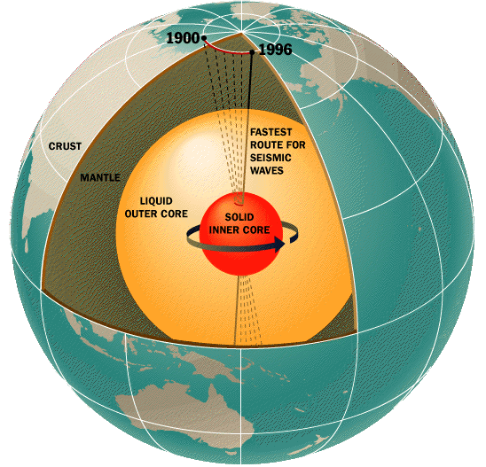
Zemes magnētiskā lauka rašanās – dināmo teorija.
Zemes magnētisko lauku rada tās griešanās ap savu asi.
Ārējais kodolu (dzeltens)
veido šķidra dzelzs un niķelis.
Zemei rotējot, veidojas elektriski
lādēta šķidruma plūsma, kas
veido noslēgtas strāvas cilpas un
rada Zemes magnētisko lauku
Tas ir tā saucamais dināmo efekts.
Latvijas zinātnieku devums: Dr.A.
Gailītis, Dr. O.Lielausis uc.
Izskaidro novērotās parādības.
Pārbaude ar Venēru, kurai nav
sava magnētiskā lauka. Tā
apgriežas ap savu asi 243
Zemes dienās.
Zemes magnētisko polu maiņas skaidrojums

